Slide 1
Автоматизация тестирования

Slide 2
Вспомним
Тестирование программного обеспечения
Цель тестирования
Тест-кейс
Поля тест-кейса
Баг-репорт
Поля баг-репорта
В чем отличия между тест-кейсом и баг- репортом?

Slide 3
Вспомним
Тестирование программного обеспечения
Цель тестирования
Тест-кейс
Поля тест-кейса
Баг-репорт
Поля баг-репорта
В чем отличия между тест-кейсом и баг- репортом?

Slide 4
Вспомним
По степени важности тестируемых функций
По цели тестирования (cвязанные с изменениями)
По объекту тестирования
По доступу к коду
По привлечению конечных пользователей
По критерию позитивности сценариев
По степени изолированности тестируемых компонентов (по уровню детализации)
По степени автоматизированности тестирования
По степени подготовки к тестированию
По запуску кода на исполнение

Slide 5
Вспомним
Тест-дизайн
Техники тест-дизайна

Slide 6
Что такое автоматизированное тестирование?
Автоматизированное тестирование или автоматизация тестирования - это метод тестирования программного обеспечения, который выполняется с использованием специальных программных средств, которые, в свою очередь необходимы для выполнения набора тестовых примеров. Напротив, ручное тестирование выполняется человеком, сидящим перед компьютером и тщательно выполняющим каждый шаг теста «руками».
Программное обеспечение для автоматизации тестирования также может вводить тестовые данные в тестовую среду, сравнивать ожидаемые и фактические результаты и создавать подробные отчеты о тестах. Как правило, автоматизация тестирования требует значительных вложений денег и ресурсов.
Цель автоматизации - уменьшить количество тестовых примеров, которые нужно запускать вручную, а не полностью исключить ручное тестирование.

Slide 7
Какие тестовые случаи стоит автоматизировать?
Для увеличения рентабельности инвестиций в автоматизацию тестовые случаи для автоматизации можно выбрать по следующим критериям:
Высокие риски и сбои недопустимы - крайне актуально для банковской сферы.
Тестовые сценарии, которые регулярно повторяются.
Тестовые сценарии, которые очень сложны и утомительны для выполнения вручную.
Тестовые примеры, отнимающие много времени.
Следующая категория тестовых случаев не подходит для автоматизации:
Новые тестовые примеры, которые не выполнялись вручную хотя бы один раз.
Сценарии тестирования, требования к которым часто меняются.
Тестовые примеры, которые выполняются на разовой основе.

Slide 8
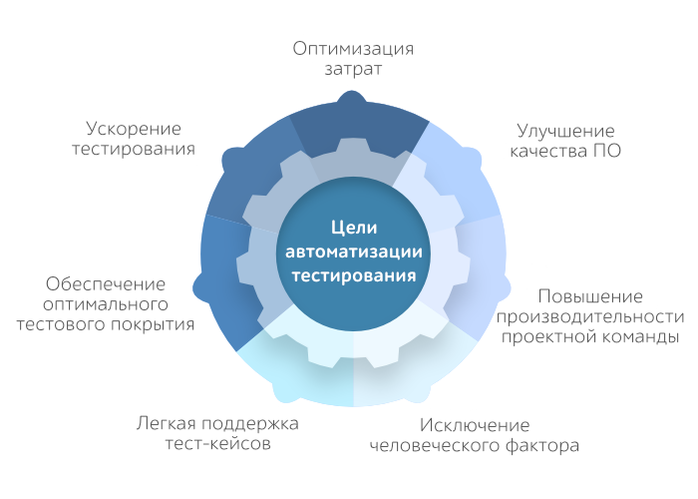
Что дает автоматизация тестирования?

Slide 9
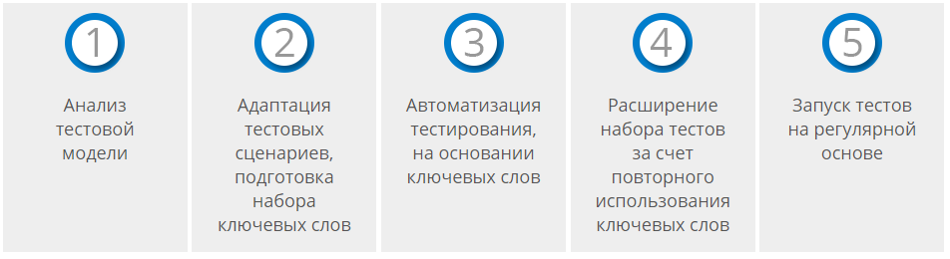
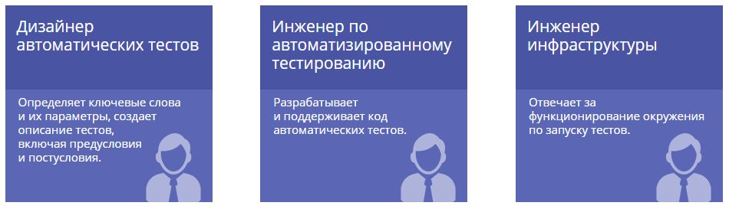
Подход к автоматизации тестирования программного обеспечения
Процесс работы включает 5 шагов:
Основные роли

Slide 10
Преимущества автоматизации тестирования
Повторяемость – все написанные тесты всегда будут выполняться однообразно, то есть исключен «человеческий фактор». Тестировщик не пропустит тест по неосторожности и ничего не напутает в результатах. Быстрое выполнение – автоматизированному скрипту не нужно сверяться с инструкциями и документациями, это сильно экономит время выполнения.
Меньшие затраты на поддержку – когда автоматические скрипты уже написаны, на их поддержку и анализ результатов требуется, как правило, меньшее время чем на проведение того же объема тестирования вручную. Отчеты – автоматически рассылаемые и сохраняемые отчеты о результатах тестирования. Выполнение без вмешательства – во время выполнения тестов инженер-тестировщик может заниматься другими полезными делами, или тесты могут выполняться в нерабочее время (этот метод предпочтительнее, так как нагрузка на локальные сети ночью снижена).

Slide 11
Преимущества автоматизации тестирования
Автотесты работают быстрее, чем человек
Автотесты выполняются с большей точностью
Автоматизация тестирования позволяет повысить качество продукта
Автоматизация может использоваться практически во всех процессах тестирования
Автотесты могут выполняться ночью

Slide 12
Недостатки автоматизации тестирования
Повторяемость – все написанные тесты всегда будут выполняться однообразно. Это одновременно является и недостатком, так как тестировщик, выполняя тест вручную, может обратить внимание на некоторые детали и, проведя несколько дополнительных операций, найти дефект. Скрипт этого сделать не может.
Затраты на поддержку – несмотря на то, что в случае автоматизированных тестов они меньше, чем затраты на ручное тестирование того же функционала – они все же есть. Чем чаще изменяется приложение, тем они выше.
Большие затраты на разработку – разработка автоматизированных тестов это сложный процесс, так как фактически идет разработка приложения, которое тестирует другое приложение. В сложных автоматизированных тестах также есть фреймворки, утилиты, библиотеки и прочее. Естественно, все это нужно тестировать и отлаживать, а это требует времени.

Slide 13
Недостатки автоматизации тестирования
Стоимость инструмента для автоматизации – в случае если используется лицензионное ПО, его стоимость может быть достаточно высока. Свободно распространяемые инструменты как правило отличаются более скромным функционалом и меньшим удобством работы.
Пропуск мелких ошибок - автоматический скрипт может пропускать мелкие ошибки на проверку которых он не запрограммирован. Это могут быть неточности в позиционировании окон, ошибки в надписях, которые не проверяются, ошибки контролов и форм с которыми не осуществляется взаимодействие во время выполнения скрипта.
Ложная уверенность в качестве - автоматизированные тесты проверяют только то, на что они были запрограммированы. Тест может пройти успешно, а дефект остаться незамеченным, и всё из-за того, что тест не был запрограммирован на отлов этого бага. Прежде чем автоматизировать тест, убедитесь, что сценарий для него составлен корректно.

Slide 14
Типы автоматизированного тестирования
Смоук тестирование
Модульное тестирование
Интеграционное тестирование
Функциональное тестирование
Проверка ключевых слов
Регрессионное тестирование
Тестирование на основе данных
Тестирование черного ящика

Slide 15
Основное применения автоматизации
Труднодоступные места в системе (бэкенд процессы, логирование файлов, запись в БД)
Часто используемая функциональность, риски от ошибок в которой достаточно высоки. Автоматизировав проверку критической функциональности, можно гарантировать быстрое нахождение ошибок, а значит и быстрое их решение.
Рутинные операции, такие как переборы данных (формы с большим количеством вводимых полей. Автоматизировать заполнение полей различными данными и их проверку после сохранения)
Валидационные сообщения (Автоматизировать заполнение полей не корректными данными и проверку на появление той или иной валидации)
Длинные end-to-end сценарии
Проверка данных, требующих точных математических расчетов
Проверка правильности поиска данных

Slide 16
Основное применения автоматизации
Участки кода, исполнение которых трудно визуализировать и получить осязаемую информацию о протекающих процессах (back-end процессы, занесение в базу данных, занесение логов в файл).
Функциональность продукта, которая будет использоваться наиболее часто и возникновение ошибок которой связано с достаточно высоким риском.
Типовые часто выполняемые операции, которые обычно связаны с обработкой данных.
Сообщения об ошибках. Требуется автоматизация разнесения некорректных данных по соответствующим полям и тестирование корректности проверки правильности данных и сообщений об ошибках.
Комплексная проверка поведения всей системы, как целостного объекта (end-to-end testing).
Проверка числовых массивов, нужных для достоверных математических операций.
Тестирование корректности отображаемых результатов поиска в ответ на запрос по нужным данным.

Slide 17
Инструменты автоматизации тестирования
Ranorex Studio
Это универсальный инструмент для автоматизации функциональных тестов пользовательского интерфейса, регрессионных тестов, тестов на основе данных и многого другого. Ranorex Studio включает простой в использовании интерфейс для автоматизации тестирования веб-приложений, настольных и мобильных приложений.
Особенности:
Функциональный пользовательский интерфейс и сквозное тестирование на ПК, в Интернете и на мобильных устройствах
Кроссбраузерное тестирование
SAP, ERP, Delphi и унаследованные приложения.
iOS и Android
Запускайте тесты локально или удаленно, параллельно или распределяйте в Selenium Grid
Надежная отчетность

Slide 18
Инструменты автоматизации тестирования
Testim
«Самый быстрый путь к отказоустойчивым сквозным тестам - без кода, с кодированием или и тем, и другим. Testim позволяет создавать удивительно стабильные тесты без кода, которые используют наш ИИ, а также гибкость для экспорта тестов в виде кода. Такие клиенты, как Microsoft, NetApp, Wix и JFrog, ежемесячно проводят миллионы тестов на Testim.
Особенности
Вы можете использовать современный JavaScript API от Testim и свою IDE для отладки, настройки или рефакторинга тестов.
Храните тесты в своей системе управления версиями, чтобы синхронизировать их с ветвями и запускать тесты при каждой фиксации.
Интеграция с популярными инструментами».

Slide 19
Инструменты автоматизации тестирования
21 Labs
Это сложная самообучающаяся платформа автоматизации тестирования и аналитики для приложений iOS и Android.
Особенности:
Быстрая и интеллектуальная разработка - создание с помощью ИИ дает пользователям возможность создавать автоматизированные функциональные тесты и тесты пользовательского интерфейса за считанные минуты.
Результаты, которым вы доверяете - бесшовная система алгоритмических локаторов обеспечивает стабильные результаты во всех средах.
Устранение проблем с обслуживанием и нестабильных результатов - самообучающееся обслуживание автоматически обновляет тесты и гарантирует, что ваша команда может сосредоточиться на разработке новых функций, полагаясь на результаты тестов.
Выпускайте с уверенностью - производственная интеграция закрывает цикл обратной связи и анализирует фактическое покрытие. Используйте данные при выпуске.
Полностью SaaS, не требует установки или устройств для создания или выполнения тестов. Предлагает беспрепятственный доступ к десяткам устройств».

Slide 20
Инструменты автоматизации тестирования
Selenium
Это инструмент тестирования программного обеспечения, используемый для регрессионного тестирования. Это инструмент тестирования с открытым исходным кодом, который предоставляет возможность воспроизведения и записи для регрессионного тестирования. Селен IDE поддерживает только Mozilla Firefox веб - браузер.
Особенности:
Он обеспечивает возможность экспорта записанного скрипта на других языках, таких как Java, Ruby, RSpec, Python, C# и т. д.
Его можно использовать с такими фреймворками, как JUnit и TestNG.
Он может выполнять несколько тестов одновременно Автозаполнение для общих команд Selenium
Пошаговые тесты
Идентифицирует элемент с помощью идентификатора, имени, X-пути и т. Д. Храните тесты как Ruby Script, HTML и любой другой формат
Он предоставляет возможность утверждать заголовок для каждой страницы
Он поддерживает файл selenium user-extensions.js
Это позволяет вставлять комментарии в середину скрипта для лучшего понимания и отладки.

Slide 21
Инструменты автоматизации тестирования
QTP (MicroFocus UFT)
Широко используется для функционального и регрессионного тестирования, он касается всех основных программных приложений и сред. Чтобы упростить создание и обслуживание тестов, в нем используется концепция тестирования, управляемого ключевыми словами. Это позволяет тестировщику создавать тестовые примеры прямо из приложения.
Особенности:
Нетехническому человеку проще адаптироваться и создавать рабочие тестовые примеры.
Он быстрее устраняет дефекты, тщательно документируя и воспроизводя дефекты для разработчика.
Сверните создание тестов и документацию по тестам на одном сайте
Параметризация проще, чем в WinRunner
QTP поддерживает среду разработки .NET
У него лучший механизм идентификации объекта
Он может улучшить существующие сценарии QTP без доступности «Тестируемого приложения», используя активный экран.

Slide 22
Инструменты автоматизации тестирования
Rational Functional Tester
Это объектно-ориентированный инструмент автоматизированного функционального тестирования , способный выполнять автоматическое функциональное, регрессионное тестирование, тестирование на основе данных и тестирование графического интерфейса.
Особенности:
Поддерживает широкий спектр протоколов и приложений, таких как Java, HTML, NET, Windows, SAP, Visual Basic и т. д.
Может записывать и воспроизводить действия по запросу
Он хорошо интегрируется с инструментами управления исходным кодом, такими как Rational Clear Case и Rational Team Concert. Он позволяет разработчикам создавать скрипт, связанный с ключевыми словами, чтобы его можно было использовать повторно. Редактор Eclipse Java Developer Toolkit
Помогает команде кодировать тестовые сценарии на Java с помощью Eclipse.
Поддерживает настраиваемые элементы управления через прокси SDK (Java / .Net)
Поддерживает управление версиями, чтобы обеспечить параллельную разработку тестовых сценариев и одновременное использование географически распределенной командой.

Slide 23
Инструменты автоматизации тестирования
Watir
Это программное обеспечение с открытым исходным кодом для регрессионного тестирования. Это позволяет вам писать тесты, которые легко читать и поддерживать. Watir поддерживает только Internet Explorer в Windows, а веб-драйвер Watir поддерживает Chrome, Firefox, IE, Opera и т. д.
Особенности:
Он поддерживает несколько браузеров на разных платформах.
Вместо того, чтобы использовать собственный сценарий поставщика, он использует полнофункциональный современный язык сценариев Ruby.
Он поддерживает ваше веб-приложение независимо от того, на чем оно разработано.

Slide 24
Инструменты автоматизации тестирования
SilkTest
Silk Test предназначен для выполнения функционального и регрессионного тестирования. Для приложений электронного бизнеса шелковый тест является ведущим продуктом для функционального тестирования. Это продукт поглощения Segue Software компанией Borland в 2006 году. Это объектно-ориентированный язык, как и C ++. Он использует концепцию объекта, классов и наследования. Его основная особенность включает
Особенности:
Он состоит из всех файлов исходных скриптов.
Он преобразует команды сценария в команды графического интерфейса. На одном компьютере команды могут выполняться на удаленном или хост-компьютере.
Чтобы идентифицировать движение мыши вместе с нажатиями клавиш, можно запустить Silktest. Он может использовать как методы воспроизведения и записи, так и методы описательного программирования для получения диалогов.
Он определяет все элементы управления и окна тестируемого приложения как объекты и определяет все атрибуты и свойства каждого окна.

